Slide 1
GEOGRAFIA STORICA DELL’ODIERNO FRIULI VENEZIA GIULIA LM 641 La costruzione dell’odierno Friuli Venezia Giulia A.A. 2021-2022
SERGIO ZILLI

Slide 2
Presentazione n. 7
Di reti e nodi

Slide 3
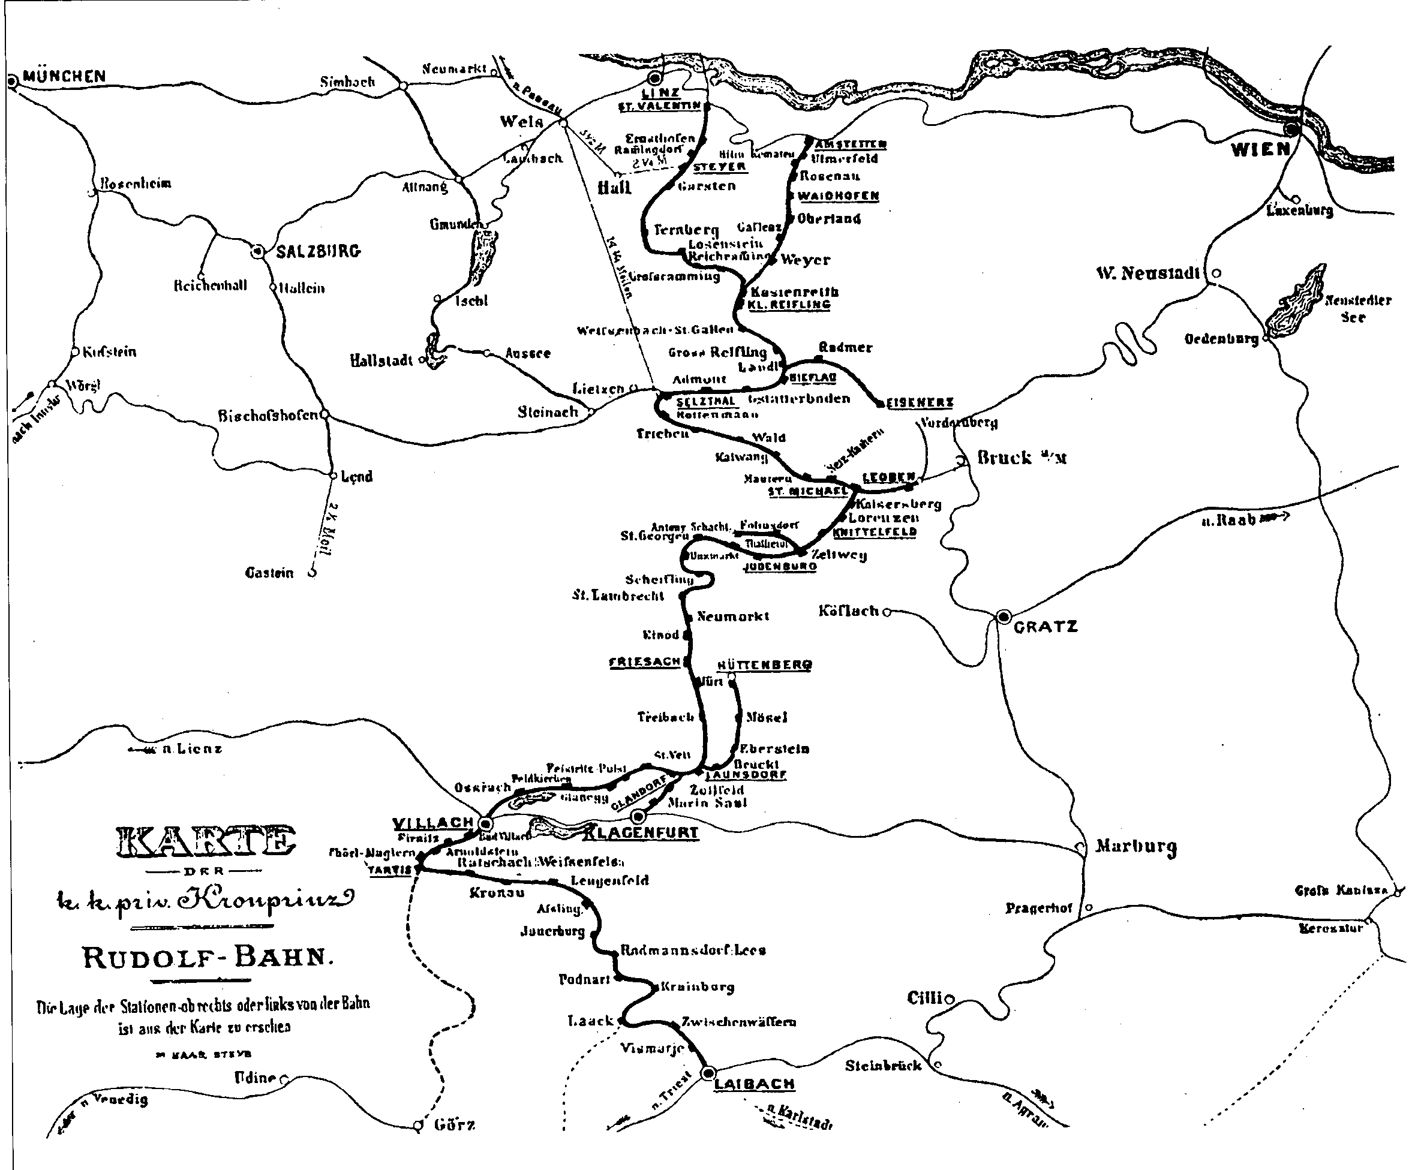
Rudolf – Bahn / Rudolfiana (1870-1876)

Slide 4
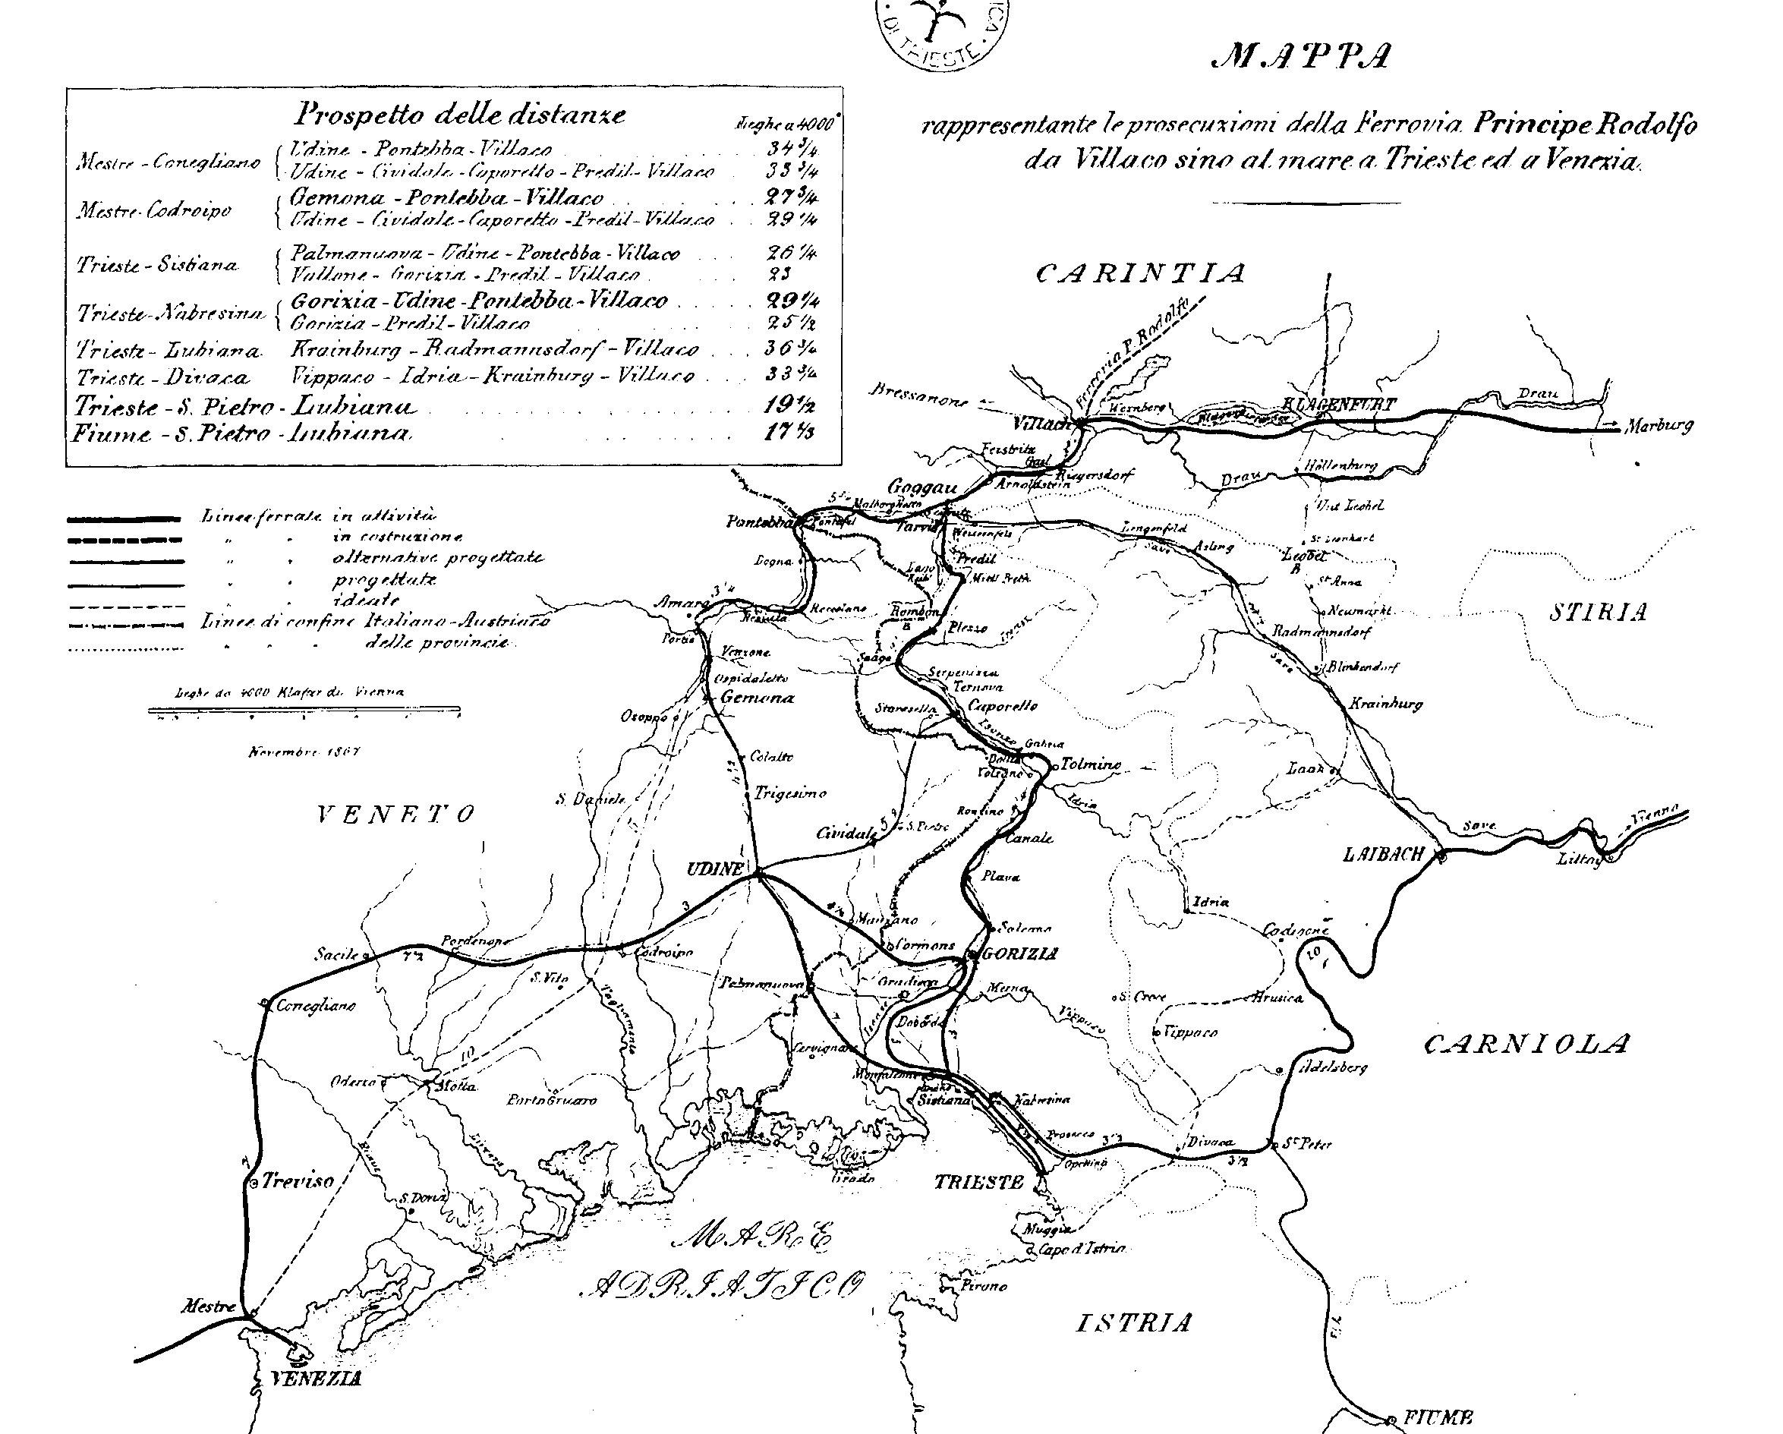
Ferrovie dopo l’Unità (progetto)

Slide 5
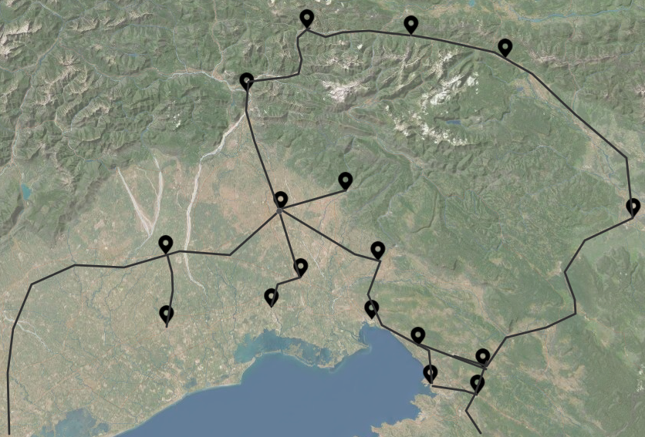
Ferrovie al 1890

Slide 6
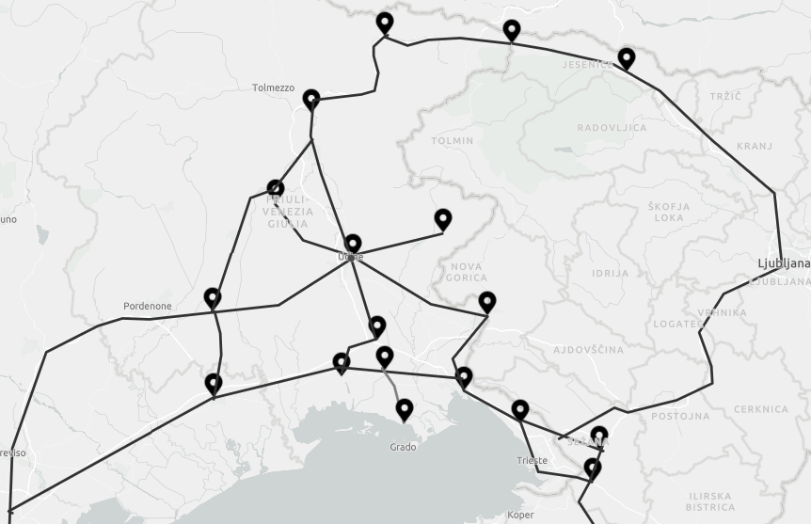
Ferrovie alla vigilia della guerra

Slide 7
Ferrovie KuK vigilia ww1

Slide 8
Trieste Salisburgo Transalpina. / Wochein 1906

Slide 9
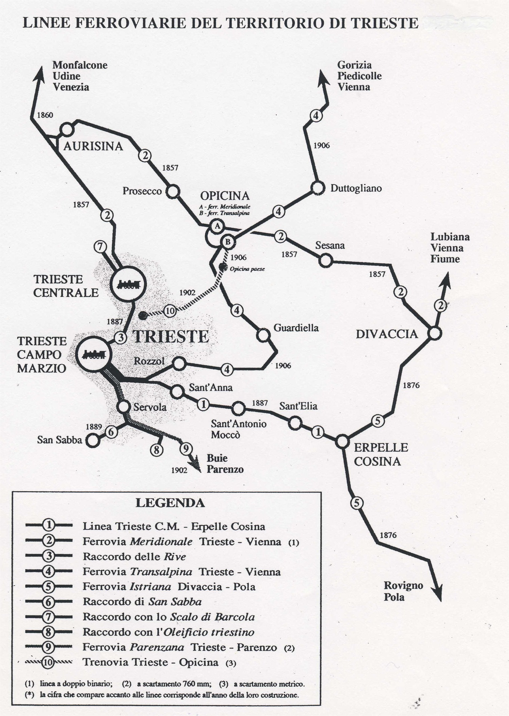
Ferrovie a Trieste alla vigilia della 1ww

Slide 10
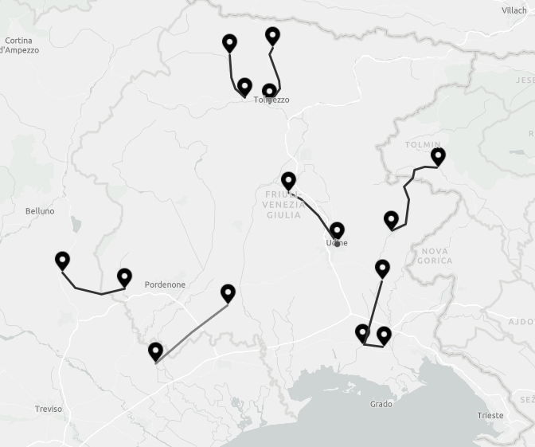
Ferrovie di guerra

Slide 11
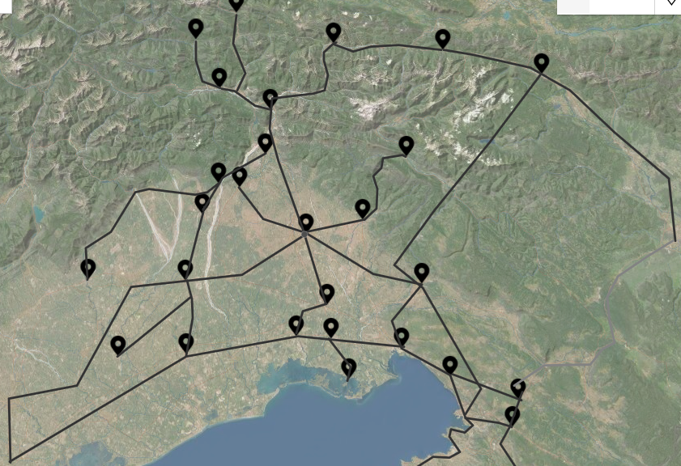
Ferrovie al 1930

Slide 12
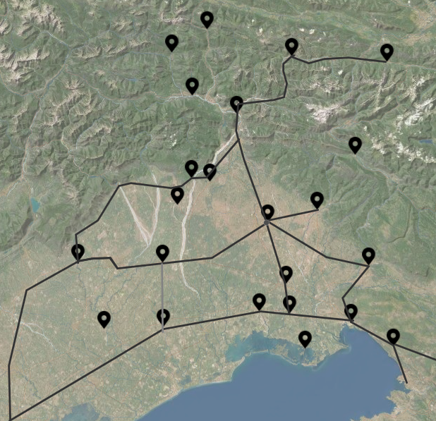
Rete odierna

Slide 13
1890 - 2021

Slide 14
Linee ferroviarie 1835-1995

